Slide 1
Дослід Резерфорда
Виконала:учениця 9-ІТ класу; Вакуленко Інна

Slide 2
Ерне́ст Ре́зерфорд (англ. Ernest Rutherford, *30 серпня 1871, Брайтвотер, Нова Зеландія — †19 жовтня 1937, Кембридж) — британський фізик, лауреат Нобелівської премії з хімії (1908).
Резерфорд відомий перед усім експериментами з розсіювання альфа-частинок (Резерфордівське розсіювання), завдяки якому він встановив структуру атома, як системи, що складається із малого за розмірами позитивно зарядженого ядра й електронів.

Slide 3
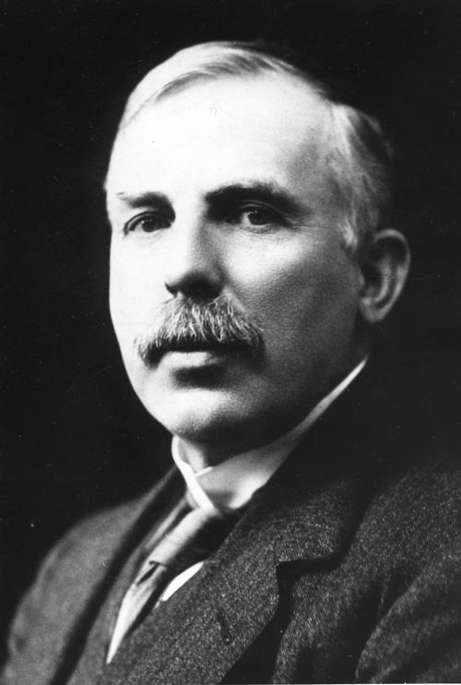
Ернест Резерфорд

Slide 4
Одне з перших відкриттів Резерфорда полягало в тому, що радіоактивне випромінювання урану складається з двох різних компонентів, які учений назвав альфа- і бета-променями. Пізніше він продемонстрував природу кожного компоненту (вони складаються з швидкорухомих частинок) і показав, що існує ще і третій компонент, який назвав гамма-променями.

Slide 5
Також Резерфорд виміряв швидкість розпаду і сформулював важливу концепцію «напіврозпаду». Це незабаром привело до техніки радіоактивного числення, яке стало одним з найважливіших наукових інструментів і знайшло широке застосування в геології, археології, астрономії і в багатьох інших областях.

Slide 6
Ця серія відкриттів принесла Резерфорду в 1908 році Нобелівську премію , але його найбільше досягнення було ще попереду. Він відмітив, що швидкорухомі альфа-частки здатні проходити крізь тонку золоту фольгу (не залишаючи видимих слідів!), але при цьому злегка відхиляються. Виникло припущення, що атоми золота, тверді, непроникні, як "крихітні більярдні кулі" — як раніше вважали вчені, — були м'якими всередині. Все виглядало так, ніби менші і твердіші альфа-частинки можуть проходити крізь атоми золота як високошвидкісна куля через желе.

Slide 7
Але Резерфорд (працюючи з Гайгером і Марсденом, своїми двома молодими помічниками) виявив, що деякі альфа-частинки, проходячи крізь золоту фольгу, відхиляються дуже сильно. Фактично деякі взагалі відлітають назад. Відчувши, що за цим криється щось важливе, учений ретельно порахував кількість частинок, що полетіли в кожному напрямі. Потім шляхом складного, але цілком переконливого математичного аналізу він показав єдиний шлях, яким можна було пояснити результати експериментів: атом золота складався майже повністю з порожнього простору, а практично вся атомна маса була сконцентрована в центрі, в маленькому ”ядрі” атома.
Одним ударом праця Резерфорда назавжди потрясла традиційне бачення світу. Якщо навіть шматок металу — що здається найтвердішим зі всіх предметів — був в основному порожнім простором, значить, все, що вважалося речовинним, раптом розвалилося на крихітні піщинки, що бігають в неосяжній порожнечі.

Slide 8
